Slide 1
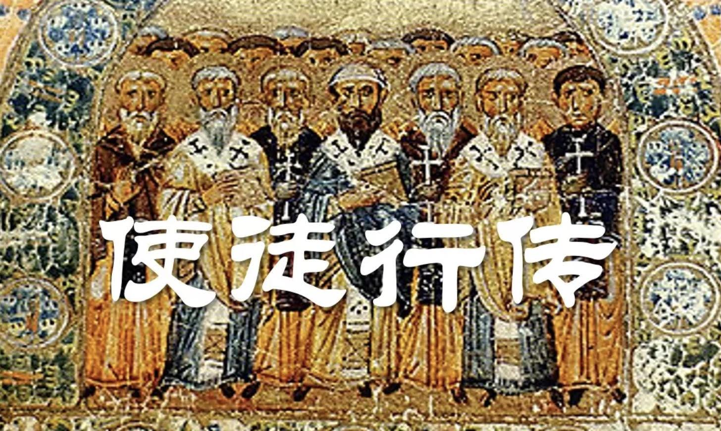
第七課 使徒行傳 11:19-12:25
南區証道堂成人主日學
CCF 提供參考資料

Slide 2
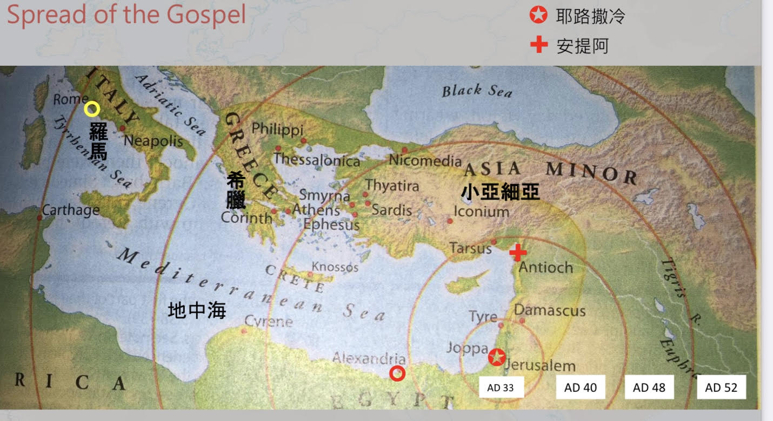
『使徒行傳』的焦點：
就是主耶穌對福音遍傳的命令 - “但聖靈降臨在你們身上，你們就必得著能力，並要在耶路撒冷、猶太全地，和撒馬利亞，直到地極，作我的見証。”（徒1：8）

Slide 3
歷史上的古城安提阿 - 希臘帝國在公元前大約 300 年建立的。
希臘興起，亞歷山大大帝征服埃及、亞述、巴比倫、波斯，而稱霸當時的世界，置猶大地於其帝國轄下。亞歷山大大帝死後，帝國被手下四個大將瓜分。其中，西流基統治敘利亞，多利買佔據埃及，彼此連年爭戰。猶大地因位於敘利亞和埃及之間，成了他們的戰場，猶太人真是苦不堪言。安提阿原來就是一個居民混雜的城市，因此西流基王朝鼓勵猶太人移居安提阿，並給予他們完整的公民權，使這個城市有許多猶太人。
敘利亞的安提阿古王，於主前一百九十八年征服巴勒斯坦(即猶大地)。安提阿古四世對猶太人極其暴虐，毀壞耶路撒冷，污穢聖殿，在祭壇上獻豬，在聖殿中為宙斯設立祭壇，用各種嚴刑迫使猶太人希臘化放棄信仰，結果引起了馬克比反抗戰爭。這戰爭是猶太歷史中最壯烈英勇的奇蹟，祭司馬他提亞和他的五個兒子們，領導一些忠貞的猶太人，屢次擊敗佔絕對優勢的敵軍，最後於主前一百六十五年攻克耶路撒冷，潔淨並重新獻殿，這就是主耶穌在世時「修殿節」(約十22)的起源。於是馬他提亞家世襲的祭司們，集猶大宗教與政權於一身，統治獨立的猶太國約有一百年之久，史稱馬克比時代。
主前64年羅馬元帥龐培攻克此城。立為敍利亞省的省會。及貿易，宗教，政治和文化為一體。是一個富裕的城市但非常腐敗。 有許多希臘神的寺廟。猶太人很不喜歡這個地方。
它位於耶路撒冷以北約300英里處，距離地中海港口僅16英里的地方，地位重要是羅馬帝國的第三大城市 - 僅次於羅馬和亞歷山大。
聖經中有兩個城市都被稱為安提阿(Antioch)，為了區別起見，一個被寫為「彼西底的安提阿」，使徒行傳十三 14 保羅第一次的傳道旅行就到了那裡，這個城市位於小亞細亞， 今天土耳其的中部，羅馬帝國時代屬於加拉太省彼西底這個區域。 今天經文所說的安提阿，位於羅馬時代的敘利亞省，今天屬於土耳其東方，被稱為安他克亞（Antakya)。

Slide 4
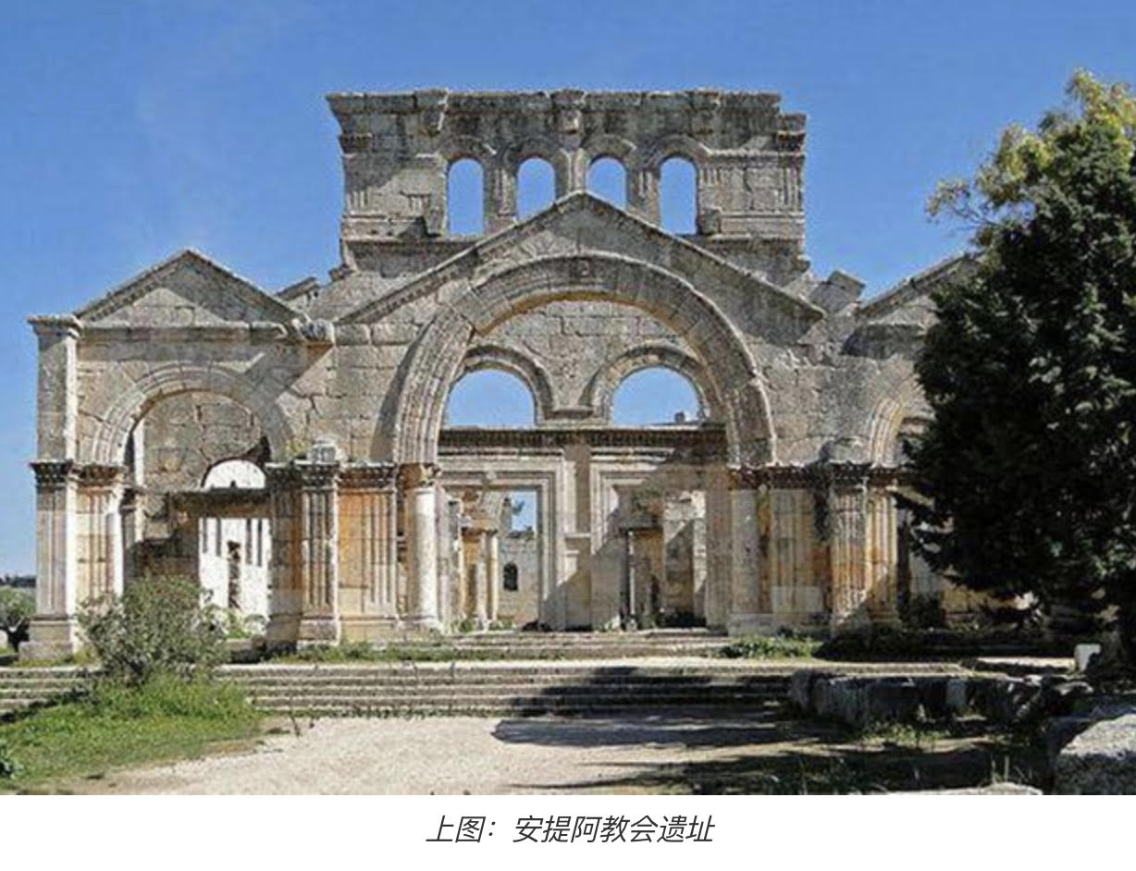
安提阿教會約在主後40年左右建立
土耳其東南部與敘利亞交界處今年2月6日發生規模7.8強震和規模7.5餘震，土敘兩國死亡人數經聯合國人道主義2月12日表示，兩國死亡人數預計將超過5萬6千人。
此次大地震也導致土耳其南部的安塔基亞（Antakya）古城大規模受損。安塔基亞即是基督教古城安提阿（Antioch），是早期基督信仰中心，也是絲路上的重要轉運站，在基督教歷史上占據著重要地位。

Slide 5
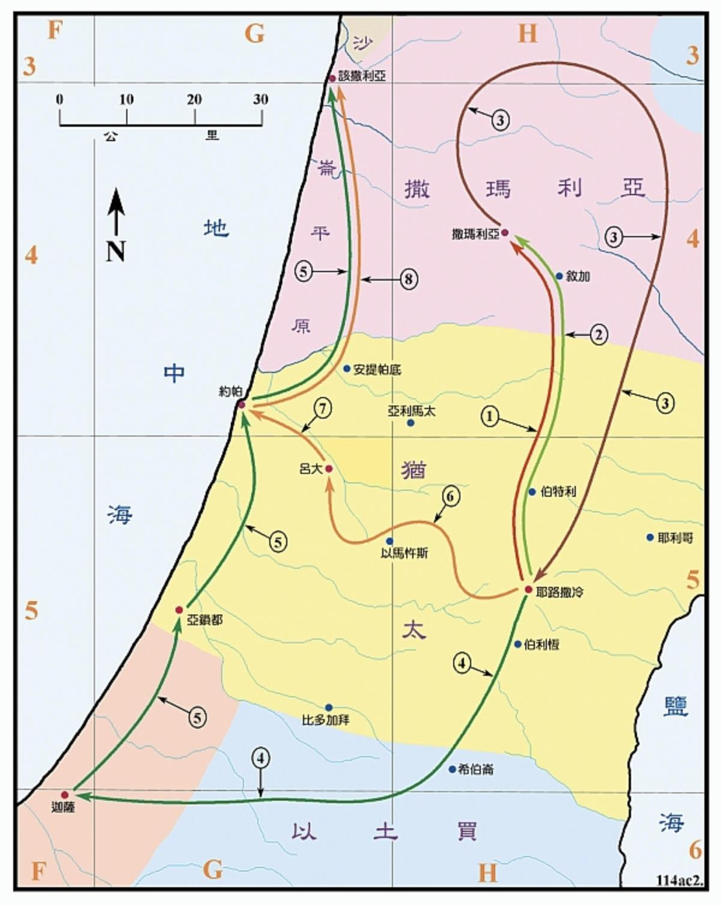
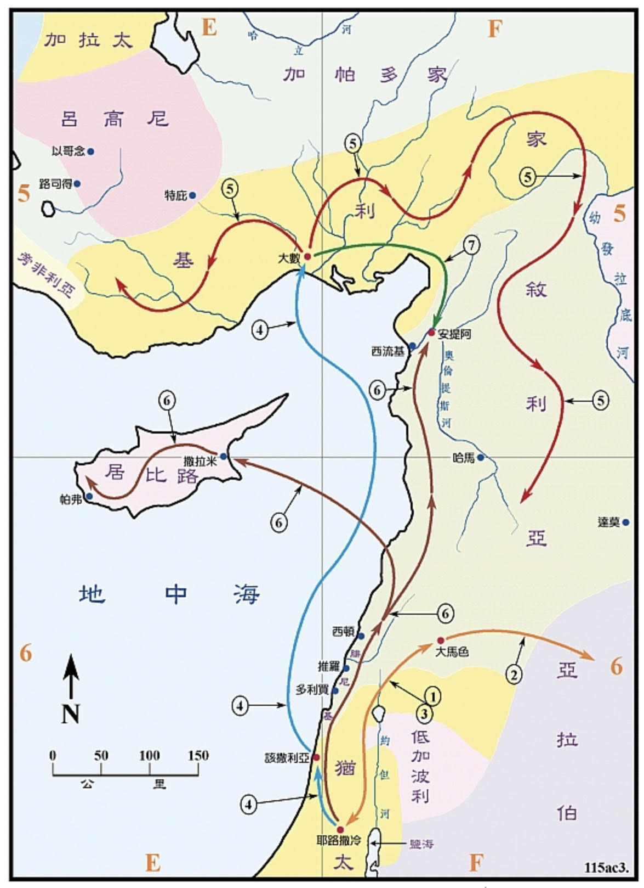
教會興盛在安提阿
（使徒行傳11:19-24）
19 那些因司提反的事遭患難四散的門徒，直走到腓尼基和塞浦路斯並安提阿。他們不向別人講道，只向猶太人講。 20 但內中有塞浦路斯和古利奈人，他們到了安提阿，也向希臘人傳講主耶穌。 21 主與他們同在，信而歸主的人就很多了。
22 這風聲傳到耶路撒冷教會人的耳中，他們就打發巴拿巴出去，走到安提阿為止。23 他到了那裏，看見神所賜的恩就歡喜，勸勉眾人，立定心志，恆久靠主。 24 這巴拿巴原是個好人，被聖靈充滿，大有信心。於是，有許多人歸服了主。

Slide 6
教會興盛在安提阿 （使徒行傳11:19-24）
雖然五旬節后的耶路撒冷教會很興旺，人數不斷加添，但他們并沒有履行主耶穌賦予他們的大使命，把福音從耶路撒冷傳開。上帝不得不允許逼迫落在他們身上，“催逼”他們走向世界。所以，今天的教會不要以為人數眾多，就一定是合神心意的教會。有差傳的教會才是。
路加將記述跳回到第八章的 1 - 4節：“1從這日起，耶路撒冷的教會大遭逼迫。除了使徒以外，門徒都分散在猶太和撒馬利亞各處。 … 4那些分散的人往各處去傳道。”
信徒被迫四散，實際上帶來一個偉大的宣教運動。
「腓尼基」即今黎巴嫩，是在加利利西北部，沿海岸的一條狹長平地，包括推羅和西頓二城。
「居比路」是小亞西亞南面，地中海的一個大島，今叫塞浦路斯。
「安提阿」在今日土耳其境內，交通發達。希臘化的城市。城中猶太人不少，是在巴勒斯坦之外第一個主要猶太人中心。
只向猶太人講，路加在這里特別強調門徒的觀念上，認為福音是給猶太人，不是給外邦人。這都是因為狹隘的猶太民族主義在作祟。顕然腓力和彼得向外邦人傳福音的影響力不大。
安提阿教會最早是平信徒不是使徒所建立的，而是因司提反受逼迫的事四散到安提阿的門徒所建立的，起初都是猶太人，後來他們也傳福音給外邦人。風聲：像過去腓利在撒馬利亞傳福音一樣（徒八：14），母會耶路撒冷的人不“放心”，要派人去探望是否屬實。
沒有差派一個嚴守律法傳統的猶太信徒。卻派遣了心胸寬大滿有恩慈的巴拿巴。加上他又是居比路人（徒四：36），所以是最佳的人選。
巴拿巴看到了神恩典的証據。因福音傳開而歡喜。不像耶路撒冷的有些門徒，受制於律法的約束或因為個人的偏見限制神的作為。
巴拿巴不愧是個勸慰子。(有一個利未人、生在居比路、名叫約瑟、使徒稱他為巴拿巴。巴拿巴繙出來、就是勸慰子 Son of Encouragement), 他的見證帶領了許多人信主。勸他們在所信的事上忠心到底。

Slide 7
基督徒稱呼首起於安提阿（使徒行傳11:25-30）
25 他又往大數去找掃羅， 26 找着了，就帶他到安提阿去。他們足有一年的工夫和教會一同聚集，教訓了許多人。門徒稱為基督徒是從安提阿起首。
掃羅剛信主三年之後，曾上耶路撒冷，想與信徒結交，但大家都怕他，不信他也是個基督徒。惟有巴拿巴接待掃羅，領他去見使徒，因此使掃羅得以與耶路撒冷的信徒們出入來往(徒9:26~28)。巴拿巴深知掃羅才能高於自己，為著建造安提阿教會，去尋找他。
雖然和保羅分手多日，巴拿巴竟然沒有忘記掃羅，趁這次到安提阿的機會，不惜到大數去找他，找著了，還帶他回安提阿教會，和他在教會事奉整整一年。
保羅有雙重背景：是猶太人懂得猶太人的傳統及信仰。但是生長在外邦之地，所以可以和外邦人相處，明白他們的習慣和想法。
巴拿巴和掃羅以『教導』的方式來建造教會；當時一般教會都注重佈道，可說她是最早從事教導信徒的教會。這裏也表明剛信主的人需要予以適當的教導聖經，認識所信的基督和基督徒生活的原則，使他們能在真理上有良好的根基。
在安提阿的教會中有幾位先知和教師，就是巴拿巴和稱呼尼結的西面，古利奈人路求，與分封之王希律同養的馬念，並掃羅。
有巴拿巴和掃羅這樣的領袖帶領教導以及許多不知名、但對外邦人有傳福音熱誠的門徒所組成。福音要從這里向外擴展。
安提阿在當時是一個充斥著偶像和廟妓等邪淫行徑的地方，人們的道德觀念低落，行為敗壞。當有一班基督的信徒，在真理上訓練有素，在生活行為上有良好的見證，他們出現在如此的社會環境中，乃是一個非常明顯的對比，因此會被人們當作一群『奇特』的人看待。
『基督徒』是外邦人給的。意義不是指基督的門徒，乃是指『基督人』或『基督族』；這原是一個輕蔑的綽號，但是後來逐漸演變成受人尊重的稱呼。時至今日，所有主耶穌的信徒也以此名稱為榮。
安提阿的教外人可能因信徒的生活方式和他們有異，又和猶太人不同；而這些信徒的口裏又時常講論『基督』，因此就給他們取了這個半希臘、半拉丁的稱呼，用來和一般世人分別。

Slide 8
基督徒稱呼首起於安提阿（使徒行傳11:25-30）
27 當那些日子，有幾位先知從耶路撒冷下到安提阿。 28 內中有一位名叫亞迦布，站起來，藉着聖靈指明天下將有大饑荒。這事到革老丟年間果然有了。 29 於是門徒定意照各人的力量捐錢，送去供給住在猶太的弟兄。 30 他們就這樣行，把捐項託巴拿巴和掃羅送到眾長老那裏。
這些是基督教的先知，有別于猶太教的先知﹔他們著重傳講基督的真理, 建造教會。
根據史學家約瑟夫的記載，在革老丟年間（Claudius AD 41 - 44)，巴勒斯坦的確發生了一場大飢荒。
捐獻一般是母會支持分會，而這是分會自發捐獻給母會。外邦信徒以捐款回應耶路撒冷的需要。視他們為主裡受苦難的肢體，活出主身體合一的實際。
這是《新約聖經》中首次提到教會的長老。長老這一個職分，主要是為著治理教會(提前三5；五17)，所以長老又稱監督(徒廿17，28)。，所以一個正常的地方教會，決不可以一人負一切的責任，一人包辦一切的服事。並且這裏提到『眾長老』，表示在一個地方教會裏面，長老是『複數』的
根據聖經，長老們不只負責照管教會的事務，並且也負責牧養並教導神的群羊(徒廿28；多一9；彼前五2)。不過，並非每一位長老都有話語的恩賜，所以長老們的主要職分，仍為『管理』、『照管』神的教會。教會裏面的一切行政、事務、人物、如何主張、如何進行、如何注意，都是由長老們負責照管。

Slide 9
希律王殺雅各囚彼得（使徒行傳12:1-6）
1 那時，希律王下手苦害教會中幾個人， 2 用刀殺了約翰的哥哥雅各。 3 他見猶太人喜歡這事，又去捉拿彼得。那時正是除酵的日子。 4 希律拿了彼得，收在監裏，交付四班兵丁看守，每班四個人，意思要在逾越節後，把他提出來，當着百姓辦他。 5 於是彼得被囚在監裏，教會卻為他切切地禱告神。 6 希律將要提他出來的前一夜，彼得被兩條鐵鏈鎖着，睡在兩個兵丁當中。看守的人也在門外看守。
馬太福音二章的大希律, 在耶穌降生時，濫殺無辜的嬰兒﹔這里的希律王是大希律的孫子，名叫希律亞基帕一世, 他是在羅馬長大，很得羅馬皇帝加利古勒的歡心，是個羅馬通的政客。他大部分的時間住在耶路撒冷。他為了他的政治，討好宗教領袖，取悅猶太人。當他知道猶太領袖和基督教會之間的紛爭時，他開始下手苦害教會中的人。
撒但常利用兩大權勢，宗教和政治來壓制神的兒女，並且這兩大權勢常是互相勾結、彼此利用的。
『苦害』包括監禁、磨難、責打、戲弄、沒收財產和殺戮等。
他是基督最早呼招的人，也是親眼見證基督登山變相，以及主在客西馬尼園中痛苦的禱告。主曾對要求在他的國度裡有位分的雅各和他的兄弟約翰說，我所喝的杯（苦杯）你們必要喝 …
使徒雅各是在十二使徒中，最先為主殉道，也是惟一在《使徒行傳》中記載其死的。這說出雅各的職事乃在於見證被殺的羔羊-耶穌。這是一切職事的根基。
他是主的三大門徒之一。彼得的工作是轟轟烈烈的，約翰的著述是豐豐富富的；惟獨雅各似乎是沒沒無聞，聖經中未曾記載他所作的任何一件明顯事蹟，也未曾留下他所寫的任何一本書信。然而雅各首先為主殉道這事，使他在眾使徒中見證了他在主心中的份量。
雅各喝下了主給他的苦杯。至于約翰，主耶穌要用他給我們留下一本福音書、三封書信和一本啟示錄，一切都有上帝的美意。

Slide 10
希律王殺雅各囚彼得（使徒行傳12:1-6）
希律王外表上看似有權，其實他因著要討人的喜歡，就作了『眾人喜歡』的奴僕，這樣的人在真理上一點也沒有自由。
我們信徒要討神的喜歡，而不可討人的喜歡；我們若仍舊討人的喜歡，就不是基督的僕人了(加一10)。
這是彼得第三次被關在監獄裡。以前兩次不過是被恐嚇或被打一番就釋放了。這次希律不會放過他，要在逾越節後審判他，置他於死地。
「除酵節的日子」，猶太人本應齋戒沐浴，潔除罪污，以紀念他們的祖先從埃及地出來，得著自由(申十六3~8)。但他們卻徒守外表的儀文，內心充滿了惡毒兇殺的計謀。
對於當時耶路撒冷的教會來說，實在是相當大的打擊。信徒們不敢去聖殿禱告他們便聚在馬利亞的家中一起禱告。是寫馬可福音馬可的母親。
禱告是我們屬靈的兵器。這兵器的能力浩大無比，但必須是在信心裏。神在地上所要的，並不是一些偉人，乃是一些敢證明神的偉大的人。
你會如何禱告？求神改變希律的心意？求神安慰彼得，賜他力量使他有能力面對即將來臨的苦難？
3 願頌讚歸與我們的主耶穌基督的父神，就是發慈悲的父，賜各樣安慰的神。 4 我們在一切患難中，他就安慰我們，叫我們能用神所賜的安慰去安慰那遭各樣患難的人。 5 我們既多受基督的苦楚，就靠基督多得安慰。 6 我們受患難呢，是為叫你們得安慰，得拯救；我們得安慰呢，也是為叫你們得安慰；這安慰能叫你們忍受我們所受的那樣苦楚。 7 我們為你們所存的盼望是確定的，因為知道你們既是同受苦楚，也必同得安慰。 (哥林多後書1:3-7)

Slide 11
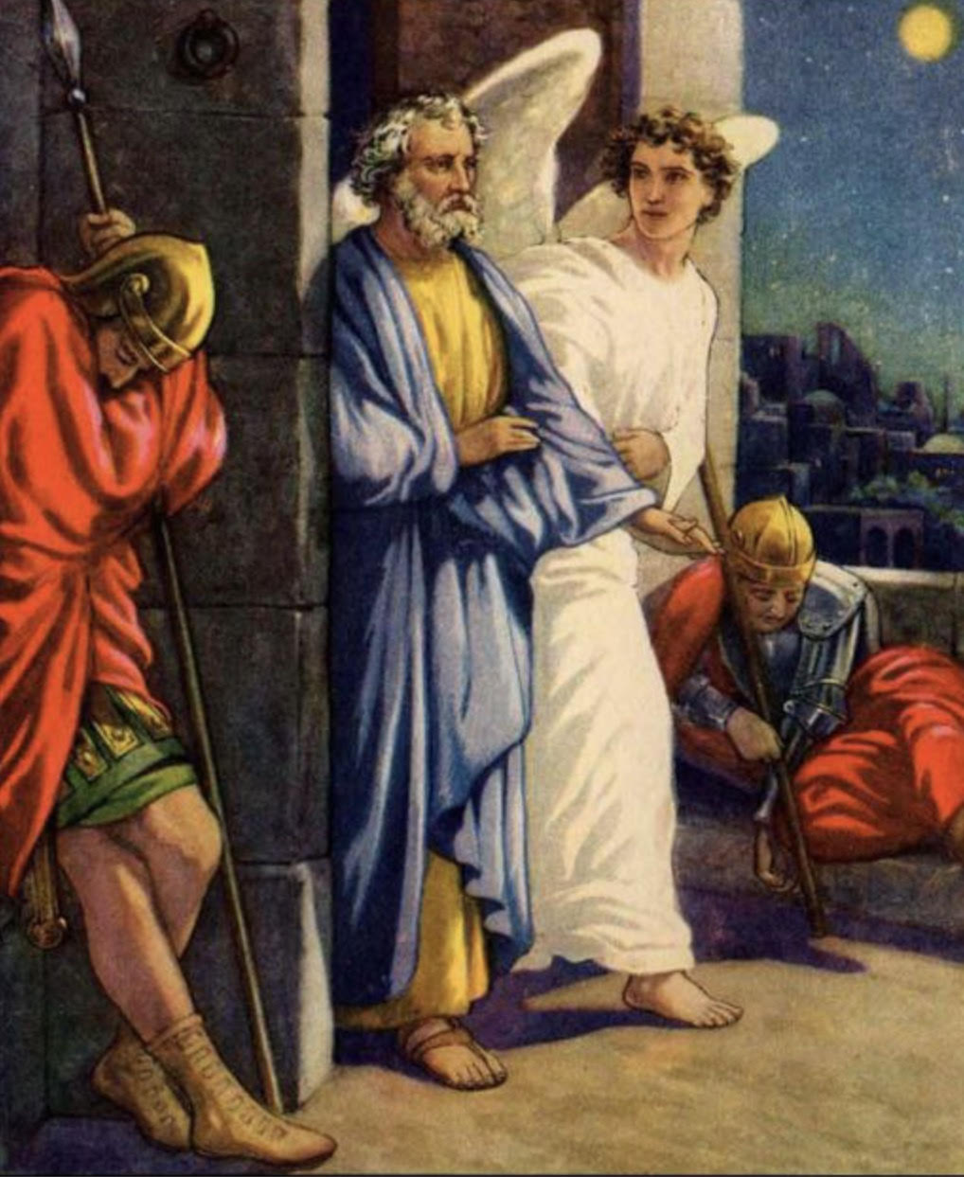
天使救彼得出監 （使徒行傳12:7-19）
7 忽然有主的一個使者站在旁邊，屋裏有光照耀。天使拍彼得的肋旁，拍醒了他，說：「快快起來！」那鐵鏈就從他手上脫落下來。 8 天使對他說：「束上帶子，穿上鞋！」他就那樣做。天使又說：「披上外衣，跟着我來。」 9 彼得就出來跟着他，不知道天使所做是真的，只當見了異象。 10 過了第一層、第二層監牢，就來到臨街的鐵門，那門自己開了。他們出來，走過一條街，天使便離開他去了。11 彼得醒悟過來，說：「我現在真知道主差遣他的使者，救我脫離希律的手和猶太百姓一切所盼望的。」12 想了一想，就往那稱呼馬可的約翰他母親馬利亞家去，在那裏有好些人聚集禱告。13 彼得敲外門，有一個使女名叫羅大，出來探聽， 14 聽得是彼得的聲音，就歡喜得顧不得開門，跑進去告訴眾人說：「彼得站在門外！」 15 他們說：「你是瘋了！」使女極力地說：「真是他！」他們說：「必是他的天使。」 16 彼得不住地敲門。他們開了門，看見他，就甚驚奇。 17 彼得擺手，不要他們做聲，就告訴他們主怎樣領他出監，又說：「你們把這事告訴雅各和眾弟兄。」於是出去往別處去了。 18 到了天亮，兵丁擾亂得很，不知道彼得往哪裏去了。 19 希律找他，找不着，就審問看守的人，吩咐把他們拉去殺了。後來希律離開猶太，下凱撒利亞去，住在那裏。

Slide 12
天使救彼得出監 （使徒行傳12:7-19）
以前的彼得想用自己的力量忠心的愛主。卻徹底的失敗。但此時聖靈充滿的他，就算處境是這麼的危險他在監獄裏還能安然地入睡。 這是表明他知道神就在他的眼前，就在他的右邊；神若不許可，他的頭髮一根也不會掉。「所以我心裏歡喜，我的靈快樂，並且我的肉身要安居在指望中。因你必不將我的靈魂撇在陰間，也不叫你的聖者見朽壞。你已將生命的道路指示我，必叫我因見你的面，得著滿足的快樂。 (詩16:：8-11， 徒2:25-28）
我實實在在地告訴你：你年少的時候，自己束上帶子，隨意往來；但年老的時候，你要伸出手來，別人要把你束上，帶你到不願意去的地方。」 19 耶穌說這話，是指着彼得要怎樣死，榮耀神。說了這話，就對他說：「你跟從我吧！」 (約翰福音21:18-19)
我們若活，是為主而活；我們若死，是為主而死。所以，我們或死或活總是主的人。(羅馬書14:8)
我們不知道為什么上帝允許希律殺害使徒雅各，卻差派使者拯救彼得，留他在世多寄居約二十年，然后才被釘在十字架上？這是上帝的主權，可能不是我們被造的人可以過問的。
你這個人哪，你是誰，竟敢向神強嘴呢？受造之物豈能對造他的說：「你為甚麼這樣造我呢？ （羅馬書9:20）
我們不知道神一切的計劃，也看不到神所能夠看見的一切。他允許讓罪惡暫時留在世界一段時間。一定有祂的原因。但是我們可以儆醒禱告等待神自己的作為成就。 相信神既然能夠搭救彼得，也一定有能力可以救雅各。神沒有這樣做，都在他的主權和旨意當中。
這屋子俗稱『馬可樓』，據推測，主耶穌便是在這裏和門徒們吃最後的晚餐(路廿二7~11)；主升天後一百二十個門徒聚集禱告的樓房(徒一13~15)，也可能就是此屋。
路加似乎在此埋下伏筆，有意開始把『那稱呼馬可的約翰』的事，也介紹到《使徒行傳》裏面來(參25節；徒十三5，13；十五37~39)
馬可是馬可福音書的作者。按西四：10 的記載，他是巴拿巴的表弟。

Slide 13
希律受罰被蟲咬死（使徒行傳12:20-25）
20 希律惱怒推羅、西頓的人。他們那一帶地方是從王的地土得糧，因此就託了王的內侍臣伯拉斯都的情，一心來求和。21 希律在所定的日子，穿上朝服，坐在位上，對他們講論一番。 22 百姓喊着說：「這是神的聲音，不是人的聲音。」 23 希律不歸榮耀給神，所以主的使者立刻罰他，他被蟲所咬，氣就絕了。
24 神的道日見興旺，越發廣傳。
25 巴拿巴和掃羅辦完了他們供給的事，就從耶路撒冷回來，帶着稱呼馬可的約翰同去。
推羅（Tyre)和西頓（Sidon)是腓尼基（Phoenicia)的商業貿易港口，歸屬于敘利亞，不在希律王的管轄范圍。我們不知道他們之間的爭執是什么，很可能是有關商業利益的事。推羅和西頓的糧食平日都靠巴勒斯坦供應，現在希律可能切斷了供應，所以就托了王的內侍臣伯拉斯都（Blastus)來求情。
按史學家約瑟夫的記載，這一天是五年一次紀念該撒利亞開埠的日子，不過也有人說這一天是慶祝革老丟皇帝的生日。
按約瑟夫的記載，當天希律所穿的銀色朝服，在陽光的照射下閃閃發光，民眾把他當作是太陽神看待。希律也洋洋得意，自視為神，過后患了怪病，腹部極其疼痛，几天后就死了。路加在這里的記載，干淨利落，說他是被上帝擊殺，為要凸顯希律的褻瀆和上帝審判之間的直接關連。這時是主后44年，以后猶大（Judaea)就歸還給羅馬巡撫（procurator)來管理。
神的審判臨到希律。神要照他所做的報應他。希律死得很痛苦也很可怕。事實上他是活生生的被蟲子咬死的。這是被視為最羞辱的死法。傲慢自大是很嚴重的罪，神必定會審判。
盡管領袖如雅各殉道或彼得被監禁，門徒被逼迫四散，但上帝的道是不能被捆綁，反而“日見興旺，越發廣傳。”
巴拿巴和保羅應該是在希律王死后才到耶路撒冷（主后44年后半期或45年初）。現在他們回去安提阿，開始《使徒行傳》的新篇章。

Slide 14
【結論】
使徒彼得
查考完這一章之後, 彼得將在《使徒行傳》餘下的篇幅裡只再出現兩次。15章在耶路撒冷大會和在加拉太書2:11在安提阿看到了他。
耶穌曾經這樣為彼得禱告：“我已經為你祈求，叫你不至于失了信心。你回頭以后，要堅固你的弟兄。”(路22:32) 他為我們留下了兩封書信 - 《彼得前書》和《彼得后書》- 加上他在《使徒行傳》所行的一切，主耶穌為他的禱告一點都沒有落空。
彼得前書4:7-19
愛能遮罪
7 萬物的結局近了，所以你們要謹慎自守，警醒禱告。 8 最要緊的是彼此切實相愛，因為愛能遮掩許多的罪。 9 你們要互相款待，不發怨言。 10 各人要照所得的恩賜彼此服事，作神百般恩賜的好管家。 11 若有講道的，要按着神的聖言講；若有服事人的，要按着神所賜的力量服事，叫神在凡事上因耶穌基督得榮耀。原來榮耀、權能都是他的，直到永永遠遠。阿們！
為基督受苦是有福的
12 親愛的弟兄啊，有火煉的試驗臨到你們，不要以為奇怪（似乎是遭遇非常的事）， 13 倒要歡喜。因為你們是與基督一同受苦，使你們在他榮耀顯現的時候，也可以歡喜快樂。 14 你們若為基督的名受辱罵，便是有福的，因為神榮耀的靈常住在你們身上。 15 你們中間卻不可有人因為殺人、偷竊、作惡、好管閒事而受苦； 16 若為作基督徒受苦，卻不要羞恥，倒要因這名歸榮耀給神。 17 因為時候到了，審判要從神的家起首。若是先從我們起首，那不信從神福音的人將有何等的結局呢？
18 「若是義人僅僅得救，那不虔敬和犯罪的人將有何地可站呢？」19 所以，那照神旨意受苦的人要一心為善，將自己靈魂交與那信實的造化之主。

Slide 15
【結論】
教會的中心權柄已經慢慢從耶路撒冷移到了安提阿，成為宣教的教會
查考完這一章之後，耶路撒冷教會將在《使徒行傳》餘下的篇幅裡只再出現兩次。一次是在第15章，第一次教會大公會議在耶路撒冷舉行，決定了外邦人不必履行猶太教的行割禮等律法的規條﹔另一次是在第21章，保羅上耶路撒冷過逾越節，被捕受審。
當時耶路撒冷的教會接受彼得的見證，認為外邦人也可以接受福音。基督教開始迅速地傳到外邦人的地區。並且有許多外邦人成為信徒。但是耶路撒冷教會因著有些人仍然過度堅守猶太教遺傳，在主的福音上失去了見證。妨礙了福音傳向外邦人的自由。安提阿教會不像耶路撒冷教會受傳統的束縛，而是顯出自由活潑、新鮮的屬靈生命。
年輕的安提阿教會把猶太人和外邦人聚集在一起。他們的共同點就是基督。不是種族，文化或是語言。基督能越過一切的障礙，把所有的人聯合在一起。得救的人快速成長。
主後70年耶路撒冷和聖殿被毀。神選擇了安提阿成為初期教會傳福音的新據點。

